Slide 1





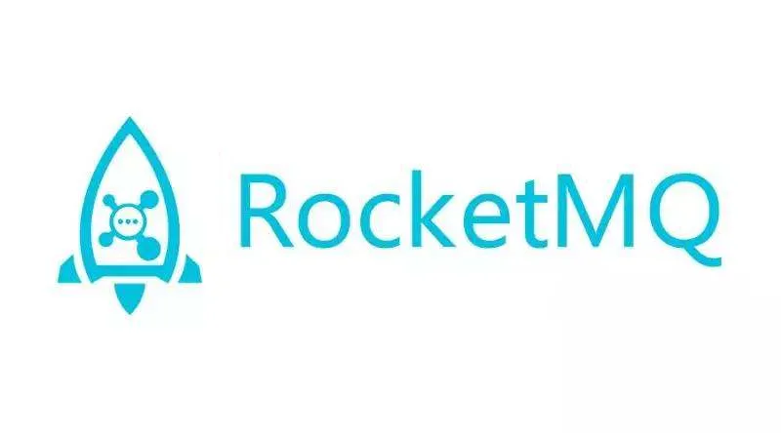
RocketMQ源码解读
品味Apache顶级项目
李瑾老师

Slide 2
RocketMQ源码课程安排
章节 | 章节名称 | 章节描述
1 | 整体架构及NameServer源码分析 | RocketMQ源码整体架构、RocketMQ源码下载及安装、NameServer架构设计、NameServer启动流程 、路由管理/路由剔除、使用读写锁确保消息发送的高并发
2 | 消息存储源码分析 | Broker启动流程分析 、消息存储设计、消息写入流程 、亮点分析：NRS与NRC的功能号设计；同步双写数倍性能提升的CompletableFuture；Commitlog写入时使用可重入锁还是自旋锁；零拷贝技术之MMAP提升文件读写性能；堆外内存机制
3 | Producer源码分析 | Producer启动流程、源码深入分析之选择队列策略、源码深入分析之客户端连接建立的时机、源码深入分析之故障延迟机制
4 | Consumer源码分析 | 消费者启动源码分析、源码深入分析之Rebalance机制、源码深入分析之并发消费、源码深入分析之顺序消费、源码深入分析之消费常见问题（重复、卡死、启动延迟等）
5 | 分布式事务消息源码分析 | 源码分析：交互流程+类设计、Producer端prepare消息的发送、存储方式（落盘）、事务消息commit/rollback逻辑、Broker端事务消息的回查逻辑
学习的前置条件：具备RocketMQ基础及入门知识！

Slide 3
为什么要学RocketMQ源码
编写优雅、高效的代码经验
提升微观的架构设计能力，重点在思维和理念
解决工作中、学习中的各种疑难杂症
在BATJ一线互联网公司面试中展现优秀的自己
怎么学
带着思考去学！
带着问题去学！

Slide 4
RocketMQ的前世今生
前世
MetaQ：2011年，阿里基于Kafka的设计使用Java完全重写并推出了MetaQ 1.0版本 。
2012年，阿里对MetaQ的存储进行了改进，推出MetaQ 2.0，同年阿里把Meta2.0从阿里内部开源出来，取名RocketMQ，为了命名上的规范以及版本上的延续，对外称为RocketMQ3.0。
今生
2016年，阿里宣布将开源分布式消息中间件RocketMQ捐赠给Apache，同时RocketMQ3也升级为RocketMQ4，现在RocketMQ主要维护的是4.x的版本，也是大家使用得最多的版本。
未来
2021年，RocketMQ在github上发布5.0预览版。RocketMQ 5.0定义为云原生的消息、事件、流的超融合平台。因为尚未正式发布，目前不需要过多了解。

Slide 5
整体架构及NameServer源码分析
1、RocketMQ源码整体架构
2、RocketMQ源码下载及安装
3、NameServer架构设计
4、NameServer启动流程
5、路由管理/路由剔除
6、使用读写锁确保消息发送的高并发

Slide 6
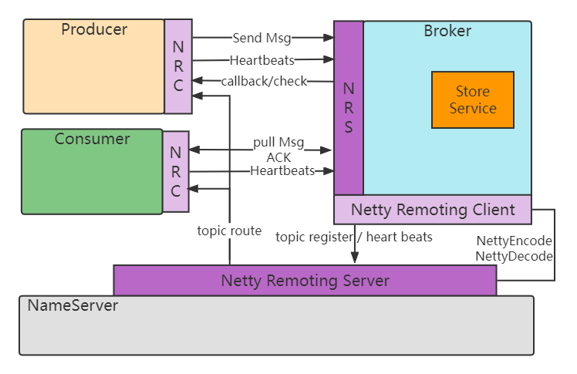
RocketMQ核心组件
NameServer
Producer/Consumer
Broker
Store
NRC/NRS

Slide 7
RocketMQ的核心三流程
启动流程
RocketMQ服务端由两部分组成NameServer和Broker，NameServer是服务的注册中心，Broker会把自己的地址注册到NameServer，生产者和消费者启动的时候会先从NameServer获取Broker的地址，再去从Broker发送和接受消息。
消息生产流程
Producer将消息写入到RocketMQ集群中Broker中具体的Queue。
消息消费流程
Comsumer从RocketMQ集群中拉取对应的消息并进行消费确认。

Slide 8
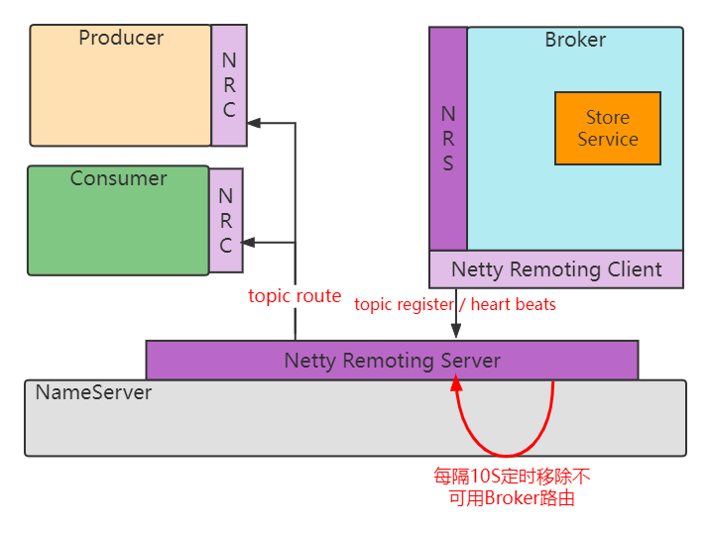
NameServer整体流程
NameServer启动
启动监听，等待Broker、Producer、Comsumer连接
路由注册
Broker启动后向所有NameServer发送路由及心跳信息
路由剔除
移除心跳超时的Broker相关路由信息

Slide 9
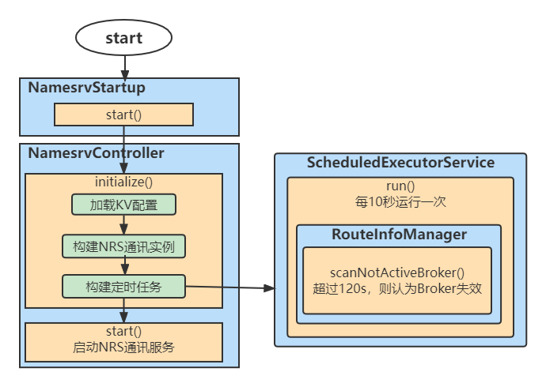
NameServer启动源码解读
核心概要
加载KV配置
构建NRS通讯接收路由、心跳信息
定时任务剔除超时Broker

Slide 10
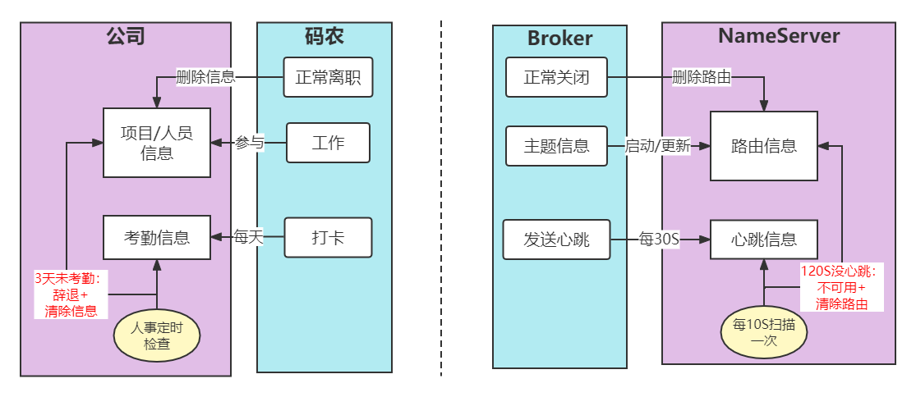
路由剔除机制思路分析

Slide 11
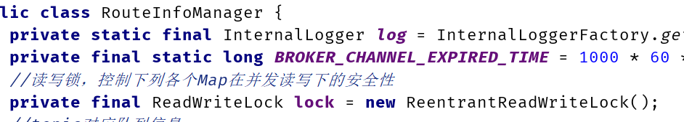
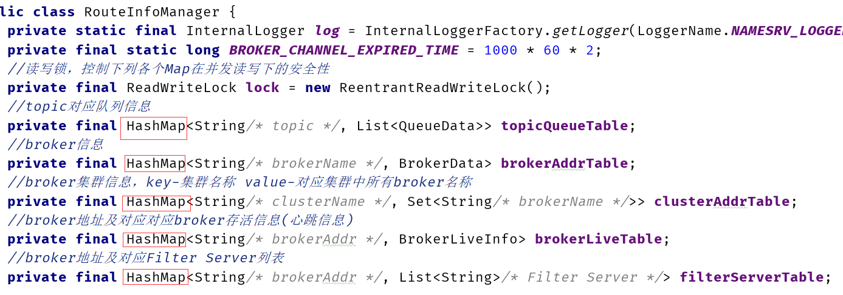
源码亮点解读
源码亮点
读写锁
读写锁：高效
存储基于内存

Slide 12
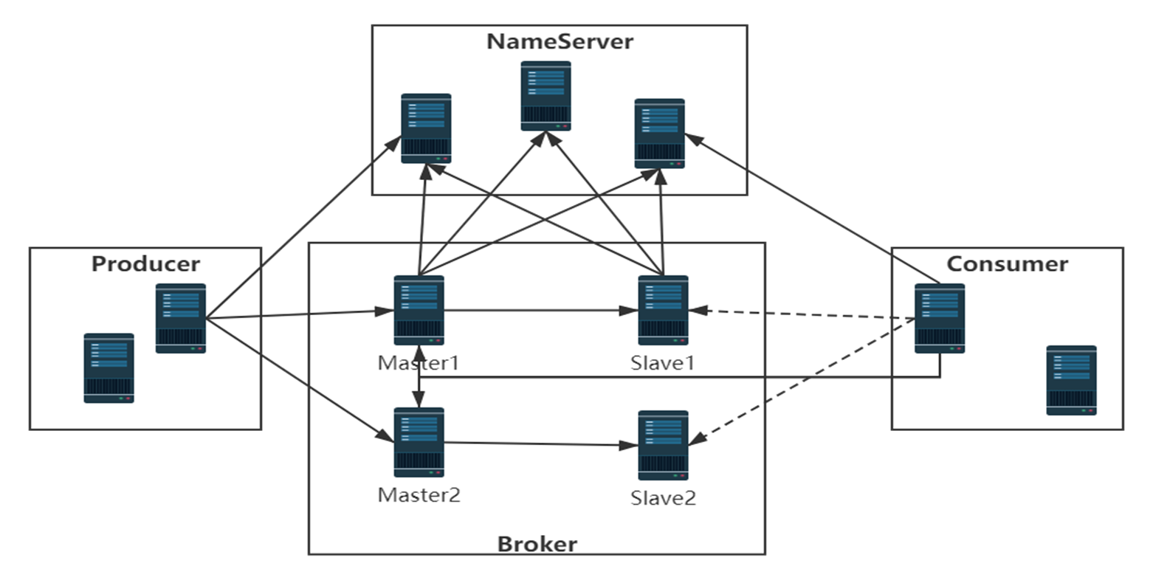
NameServer的无状态化
NameServer集群中它们相互之间是不通讯
主从架构中，Broker都会向所有NameServer注册路由、心跳信息
生产者/消费者同一时间，与NameServer集群中其中一台建立长连接

